Slide 1


Apprenticeship Learning via Inverse Reinforcement Learning
April 25, 2019
CONTACT
Kihwan Kim

Slide 2

1
0. Abstract
[문제]
Reward function을 정의하기 어려운 상황의 MDP 문제
[해결법]
전문가의 시연을 보고 학습하는 것은 효과적인 접근법
전문가가 선형 조합으로 표현한 reward function을 최대화 하려는 행동을 했다고 가정하고,
이 reward function을 복구하고자 inverse reinforcement learning 을 사용하는 알고리즘을 제안합니다.
[결과]
이 알고리즘이 적은 횟수로도 학습이 가능하며,
전문가 시연과 비슷한 성능을 얻을 수 있음을 실험을 통해 보이고자 합니다.
=> Weights를 추정

Slide 3
2
1. Introduction
Apprenticeship learning
어떤 task를 배울 때 전문가의 시연을 보고 배우는 것
(Learning by watching, Imitation learning, Learning from demonstration)
Behavior cloning
전문가의 행동을 외우는 방식, 조그만 상황이 바뀌어도 대처 불가능
Inverse reinforcement learning
전문가의 행동을 단순히 모방하는 것이 아닌, 그 행동의 의도를 학습
이 논문에서는 reward function을 feature들의 선형조합으로 표현한 다음,
이를 Inverse reinforcement learning으로 학습하는 방법을 제안

Slide 4
3
2. Preliminaries
(finite state) MDP is tuple (S,A,T, Γ,D,R)
S is finite set of states
A is set of actions
T is {P_{sa}} is set of state transition probabilities
Γ ∈ [0,1] is discount factor
D is start state가 S₀인 initial-state distribution
R : S↦A is 크기가 1이하인 reward function
이 논문은 전문가의 시연으로부터 reward function을 찾고자 하므로,
reward가 없는 MDP인 MDP∖R를 다룹니다.

Slide 5
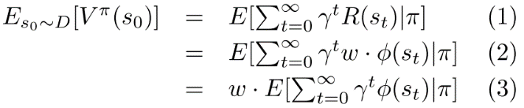

4
2. Preliminaries
Φ : S→[0,1]^{k} , vector of features (task를 수행할 때 고려해야할 요소들)
몇 차선을 달리고 있는지
앞 차와의 거리
다른 차와 충돌 여부
R*(s) = ω*⋅ϕ(s), “true” reward function (||ω* ||₁ ≤ 1)
결과적으로 (unkown) vector ω∗는 task에 대한 각 고려 요소들의 상대적 weighting이라고 볼 수 있음
Policy π는 action에 대해서 states를 확률 분포와 mapping하는 역할
따라서 policy π의 value는 expectation으로 표현
feature expectation

Slide 6

5
2. Preliminaries
Estimation of expert’s feature expectation
feature expectation

Slide 7
6
2. Preliminaries
Estimation of expert’s feature expectation
feature expectation

Slide 8
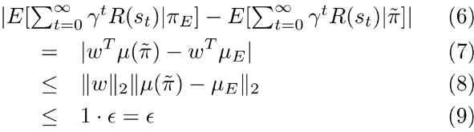


7
3. Algorithm

Slide 9
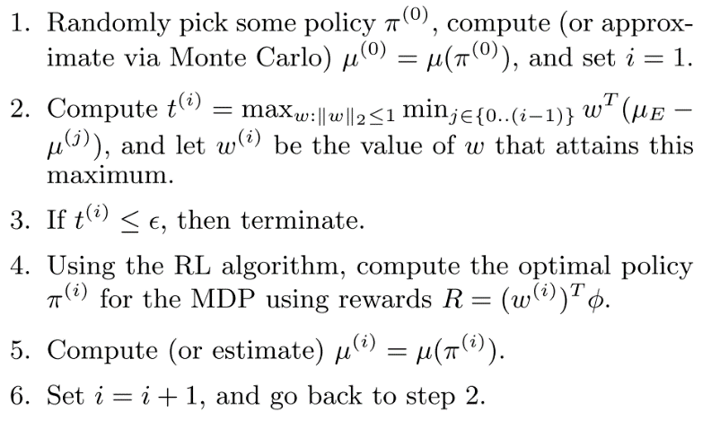
8
3. Algorithm
Expert feature expectation과 feature expectation set로 부터 계산한 expert와 learner의 performance 차이를 t 로 정의하고, t를 최대화하는 weight를 찾는 과정. 다시말해 reward를 찾는 IRL step.
IRL step 에서 얻은 reward function에 대한 optimal policy를 찾는 RL step.
RL step에서 구한 policy로부터 Monte Carlo 시행을 통해 새로운 feature expectation을 구하고, 이를 feature expectation set에 추가
a와 b의 IRL step ⇔ RL step 반복하다 t가 𝜖 이하일 때, 즉 feature expectation이 충분히 가까워 졌을 때 학습 종료.

Slide 10
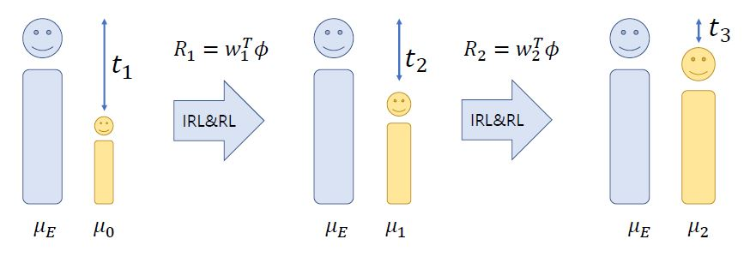
9
3. Algorithm
Step a. 에서 t를 최대화 하는 것은, learner에 비해서 expert의 performance를 더 잘 설명하는 reward function을 만들고자 하는 것이며, 마치 틀린 시험문제에 대한 더 자세한 오답노트를 만드는것과 같습니다. 이렇게 expert와의 차이가 커야 learner가 RL step에서 이 reward function으로 policy를 다시 학습 했을 때 더 발전을 하기 때문입니다.

Slide 11
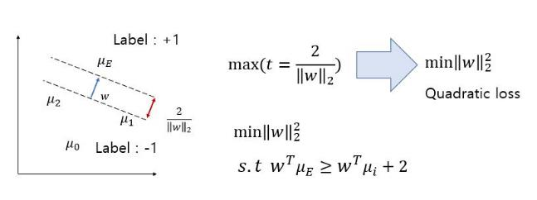
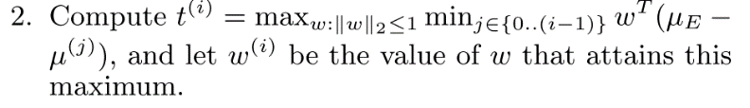
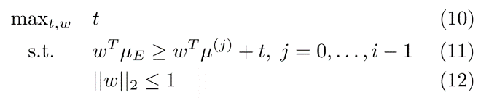

10
3. Algorithm
이는 Linear IRL(Ng & Russell, 2000) 에서 사용한 Linear programming (LP) 최적화 문제와 유사해 보이지만, ω 에 대한 2-norm (L2)이 constraint인 차이점이 있습니다. APP 논문을 작성할 당시엔 L2 norm constraint를 포함한 LP를 풀 수 있는 Convex optimization solver가 없었기 때문에, 저자는 논문에서 Quadratic programming (QP) 의 일종인 Support vector machine (SVM)을 사용하는 최적화 방법을 제안합니다.

